Slide 1




١-٤ المقارنة بين الأعداد
أ/ فاطمة جبران

Slide 2







أ/ فاطمة جبران

Slide 3


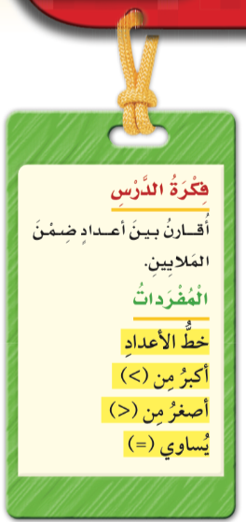

أ/ فاطمة جبران

Slide 4


صفحة الكتاب ٢٤
أ/ فاطمة جبران

Slide 5
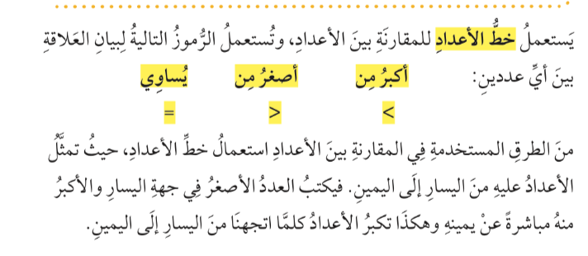
صفحة الكتاب ٢٤
أ/ فاطمة جبران

Slide 6
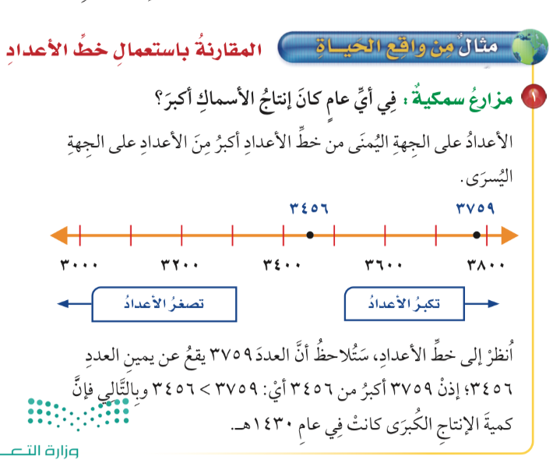
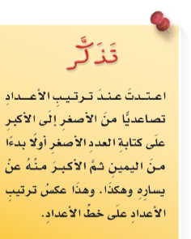
صفحة الكتاب ٢٤
أ/ فاطمة جبران

Slide 7
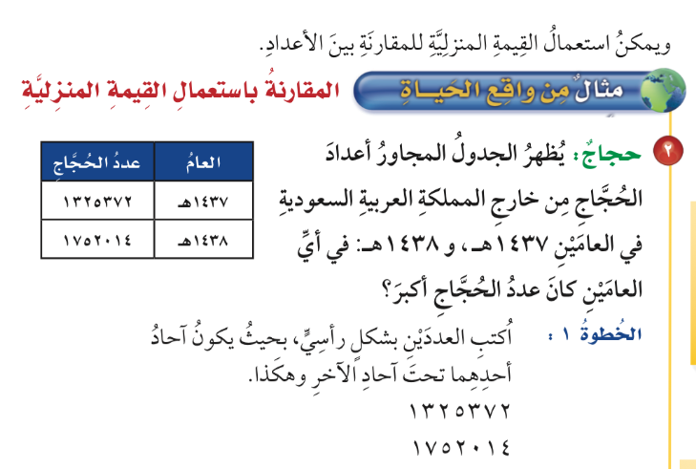
صفحة الكتاب ٢٥
أ/ فاطمة جبران

Slide 8
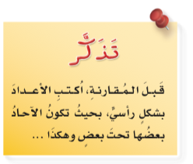
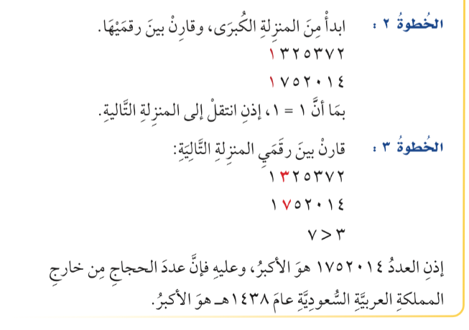
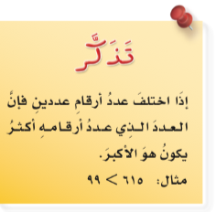
صفحة الكتاب ٢٥
أ/ فاطمة جبران

Slide 9

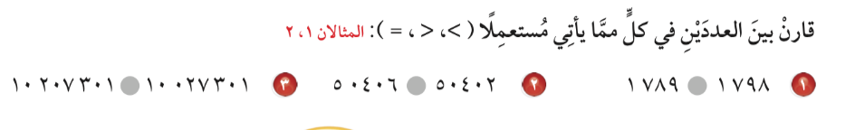

صفحة الكتاب ٢٥
🌟
🌟
🌟
أ/ فاطمة جبران

Slide 10

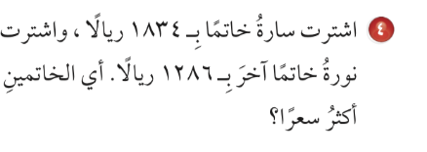
صفحة الكتاب ٢٥
🌟
🌟
🌟
أ/ فاطمة جبران

Slide 11

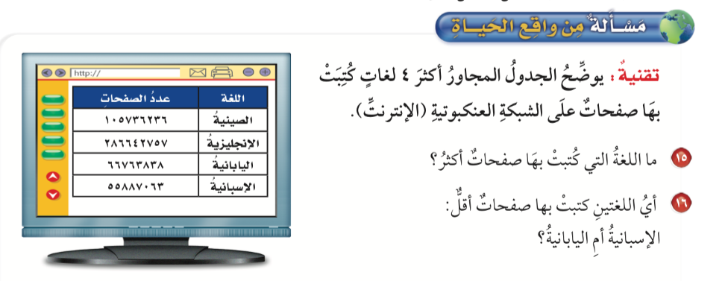
صفحة الكتاب ٢٦
أ/ فاطمة جبران

Slide 12

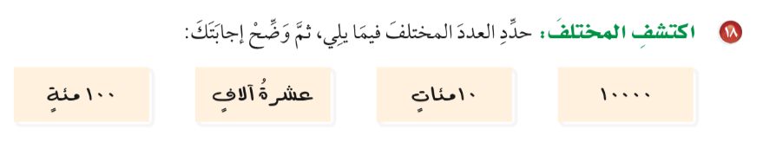
صفحة الكتاب ٢٦
أ/ فاطمة جبران

Slide 13

ماذاتعلمت ؟
أ/ فاطمة جبران

Slide 14





ممتع 🤩
قيم نفسك بالنسبة لفهمك للدرس
ممتع 🤩
سهل 😍
سهل 😍
أ/ فاطمة جبران

Slide 15

المتميزات في الدرس
أ/ فاطمة جبران

Slide 16
الواجب المنزلي
أ/ فاطمة جبران

